Slide 1
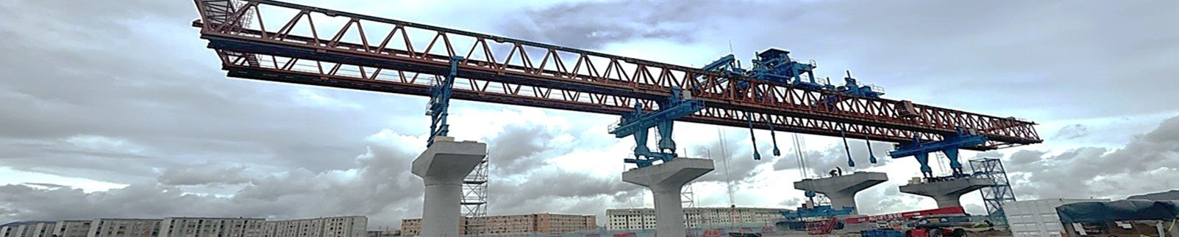

Rendición de cuentas local – Chapinero 2/07/2025

Slide 2
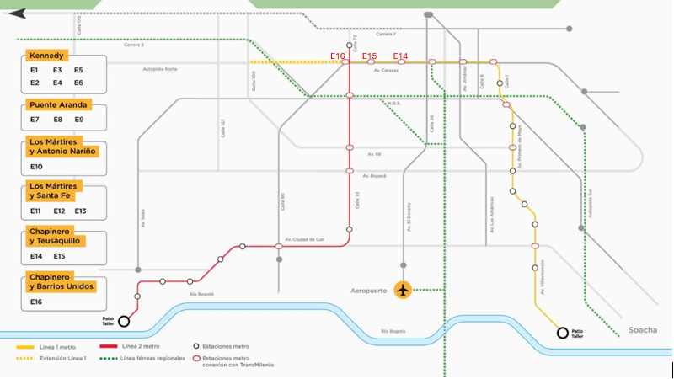

Slide 3



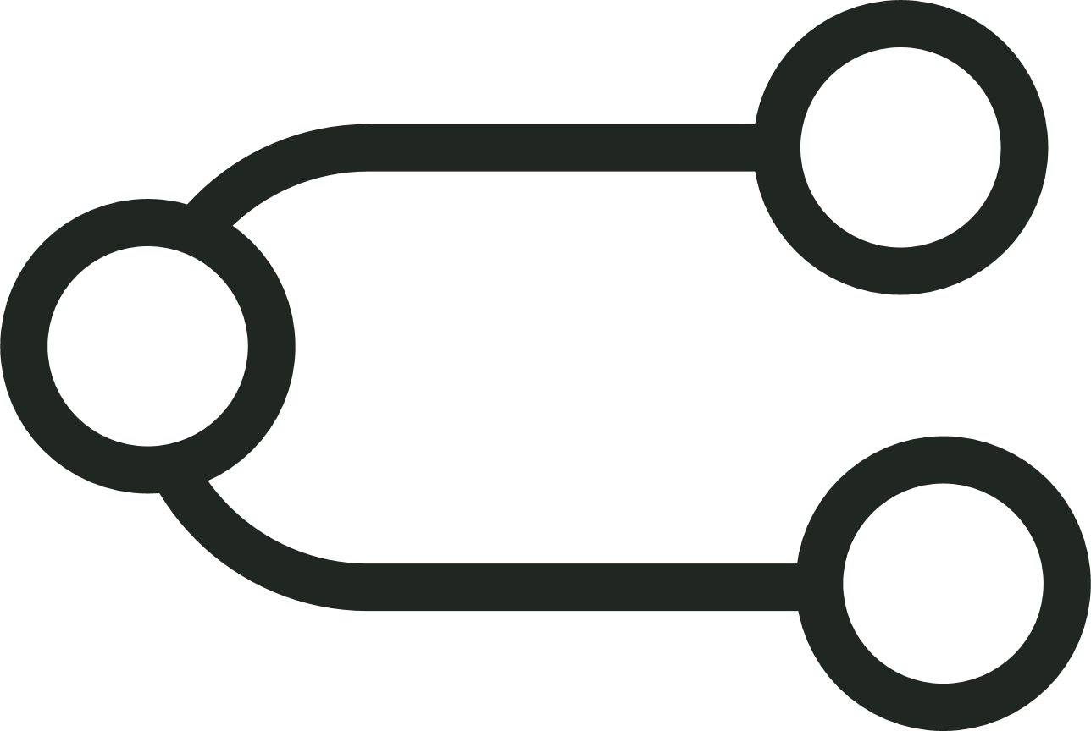




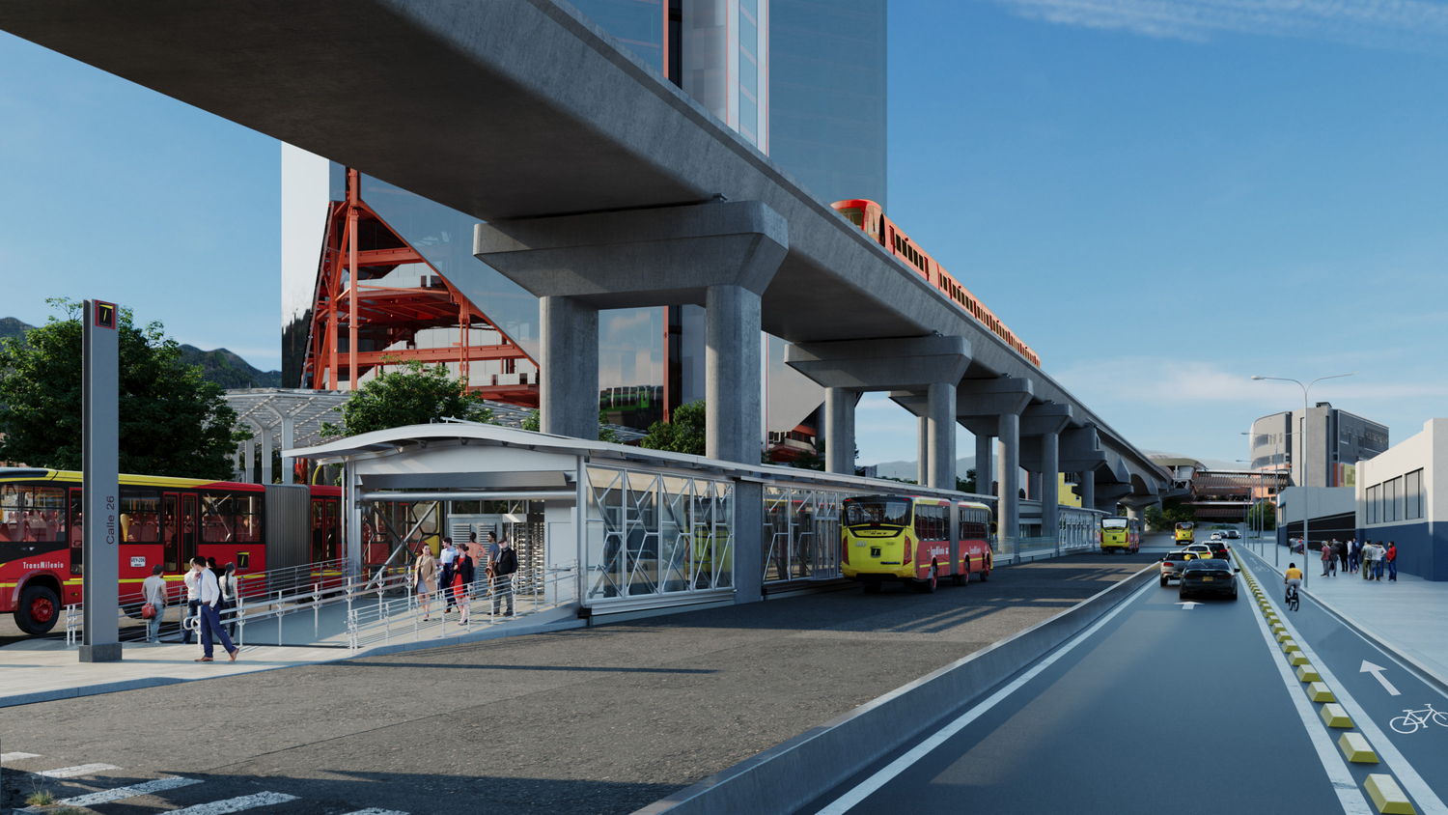


Línea 1 del Metro de Bogotá - Características
Integración con la bicicleta
23,96 km
16
12
19 km
Longitud
Estaciones
Estaciones con edificios laterales de acceso
Ciclorrutas
9,750
100%
10
28
Estaciones integradas con TransMilenio
Cupos de cicloparqueaderos
Viaducto
Edificios de acceso
Nuevo espacio público
1’348.106 m2
Espacio público renovado.
Estas áreas incluyen andenes, separadores, parques, ciclorrutas, vías, vías de TransMilenio
94.856 m2
Espacio público generado.
Incluye estaciones y bienes fiscales en todo el proyecto

Slide 4
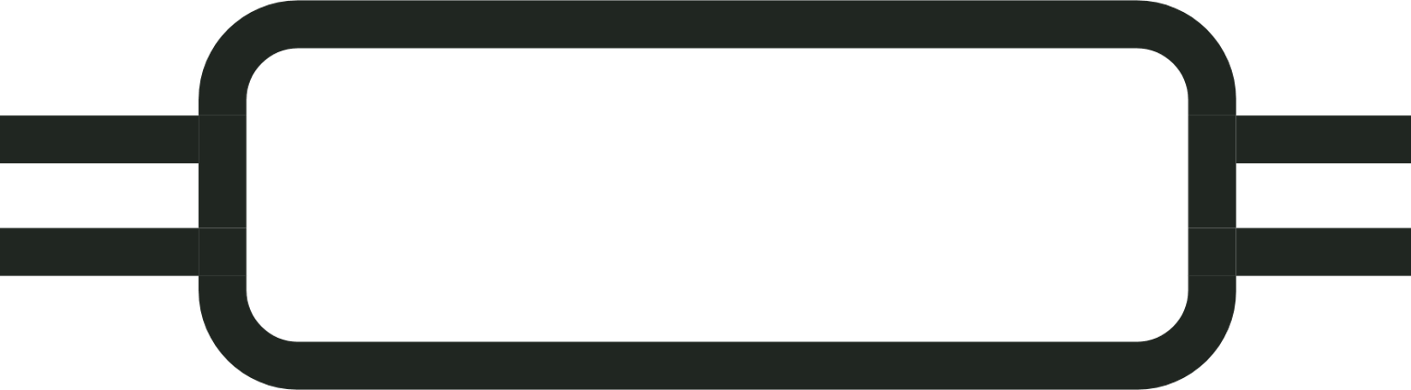








Línea 1 del Metro de Bogotá - Características
4
1.050.000
43 km/h
Velocidad comercial
Estaciones convencionales
Capacidad pasajeros día
100%
72.000 pax
30
Eléctrico
Capacidad máxima hora / sentido
Trenes al inicio de operación
2,92 millones
90 seg
9 localidades
Intervalo mínimo en hora pico
Bosa, Kennedy, Puente
Aranda, Antonio Nariño, Santa Fe, Mártires, Teusaquillo, Chapinero y Barrios Unidos
Habitantes beneficiados con el proyecto
80 km/h
88%
Velocidad máxima de operación
27 minutos
Pertenecen a
estratos 1,2 y 3
Tiempo de viaje entre portal Américas y calle 72

Slide 5




El Metro de Bogotá será
Un sistema de transporte
sostenible 100% eléctrico.
Que movilizará a los ciudadanos desde Bosa
hasta la avenida Caracas con calle 72 en 27 minutos
Limpio, cómodo, seguro, puntual y frecuente
Con una capacidad de
un millón de pasajeros diarios
SIGUIENTE

Slide 6
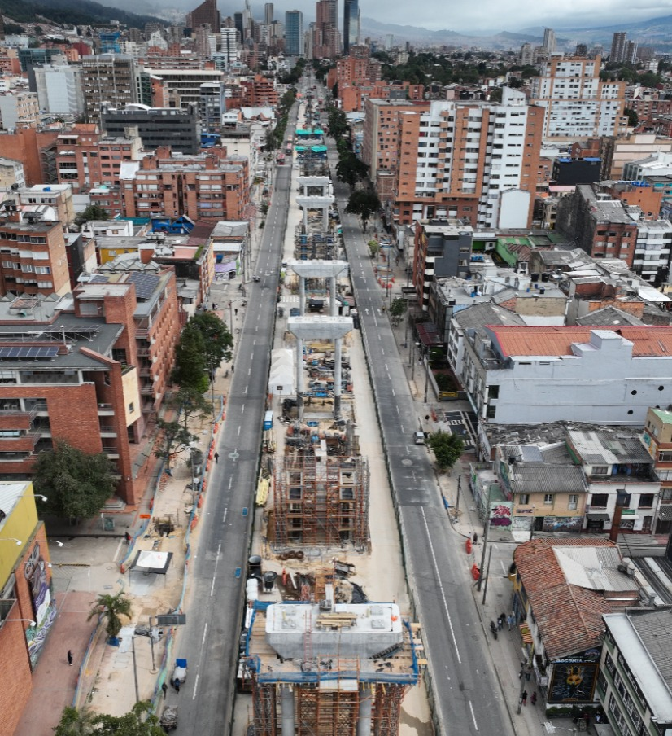
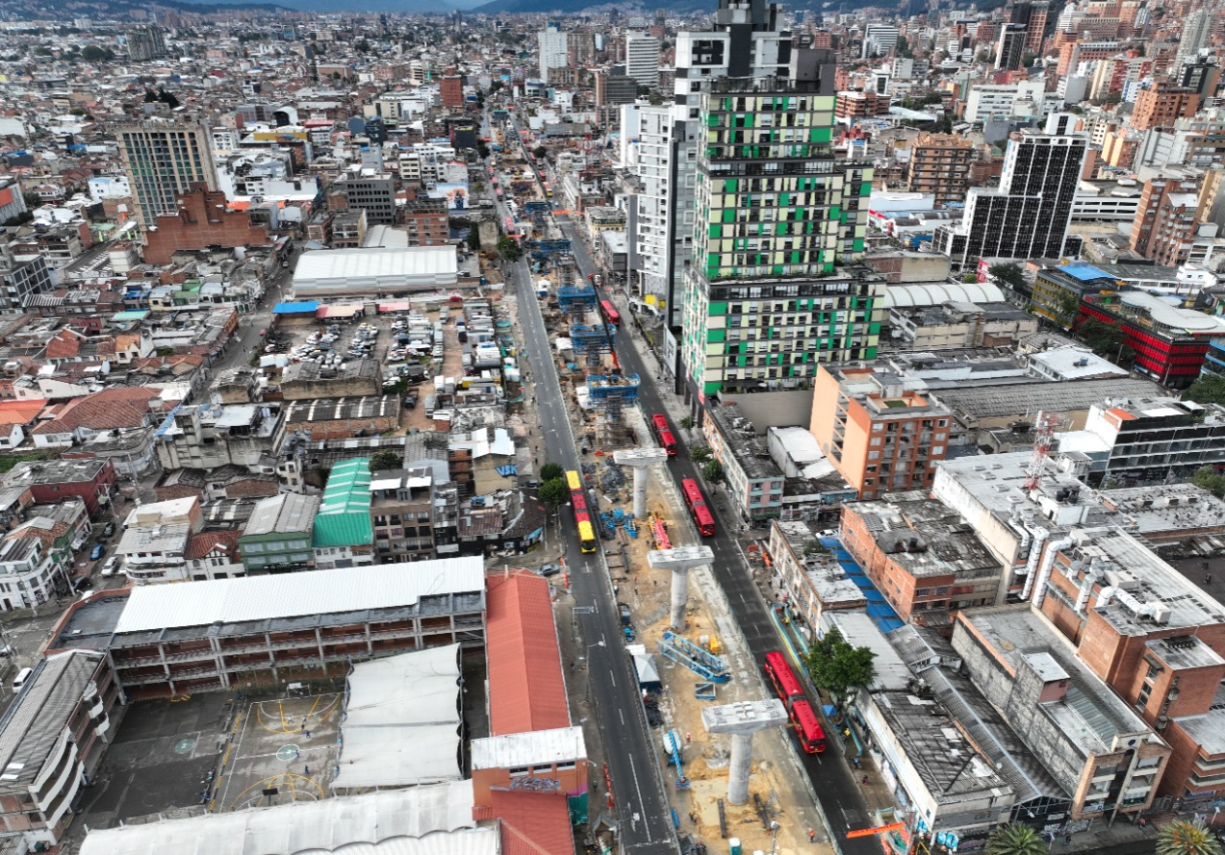
Frentes de Obra Activos del Viaducto en Av. Caracas WF6 - Sector Chapinero
Tramo Calles 45 y 53
Tramo calles 57 y 63

Slide 7
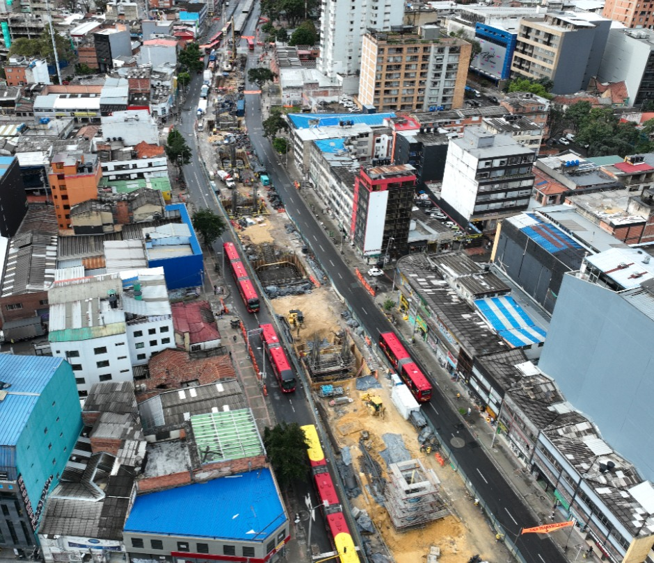
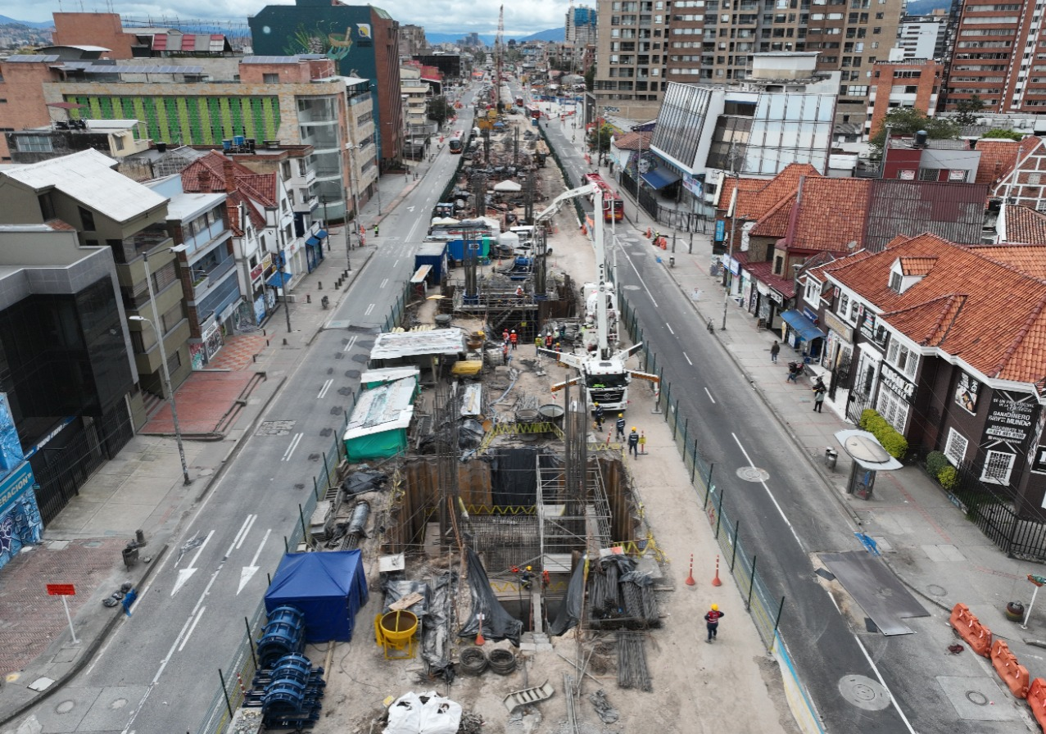
Frentes de Obra Activos del Viaducto en Av. Caracas WF6 - Sector Chapinero
Tramo calles 63 y 67
Tramo calles 69 y 72

Slide 8
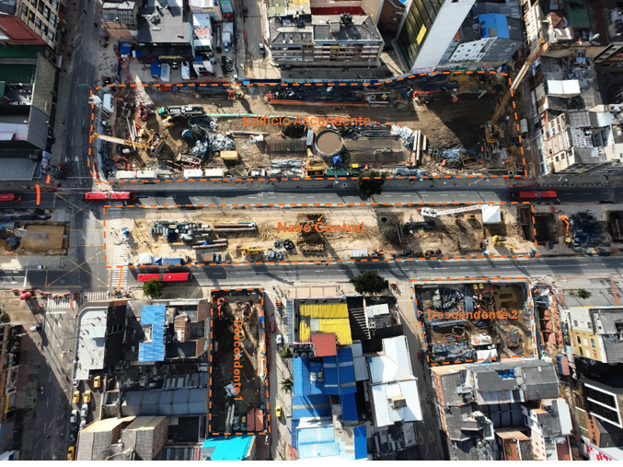
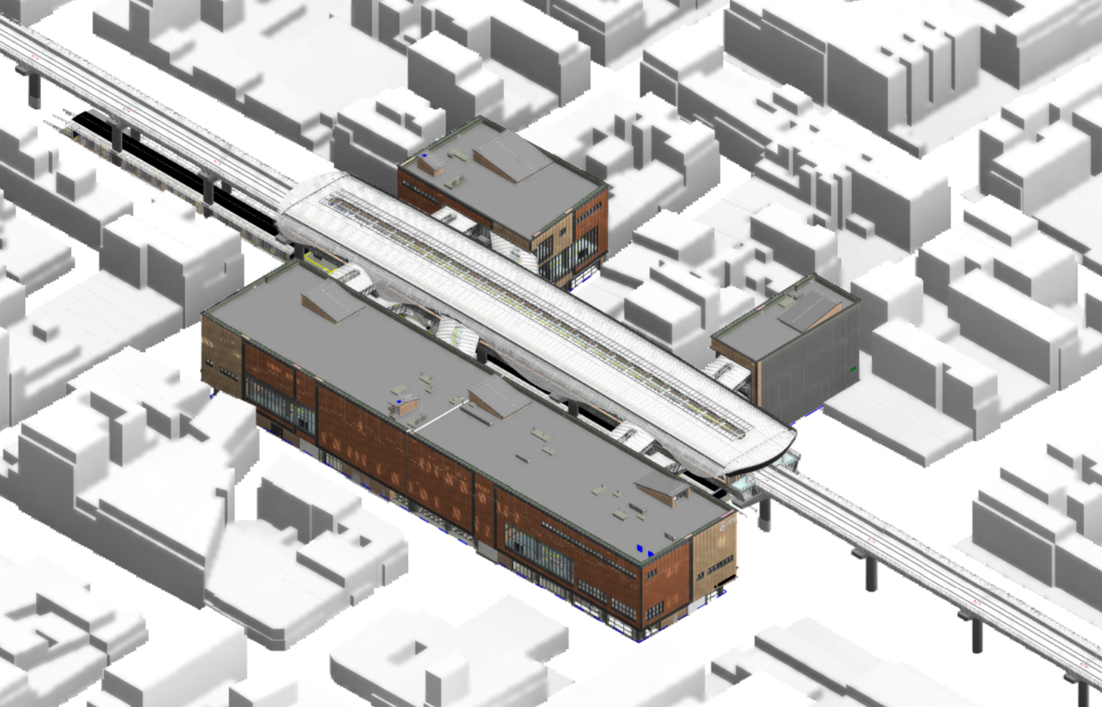

Estación 15
Av. Caracas entre calles 61 y 63
Avance: 31 de mayo de 2025

Slide 9
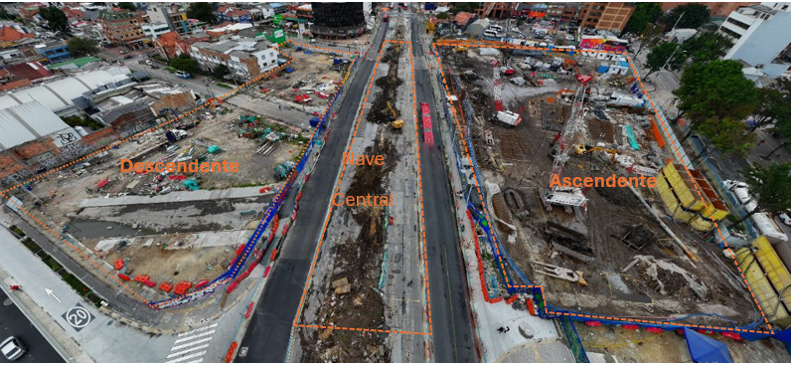
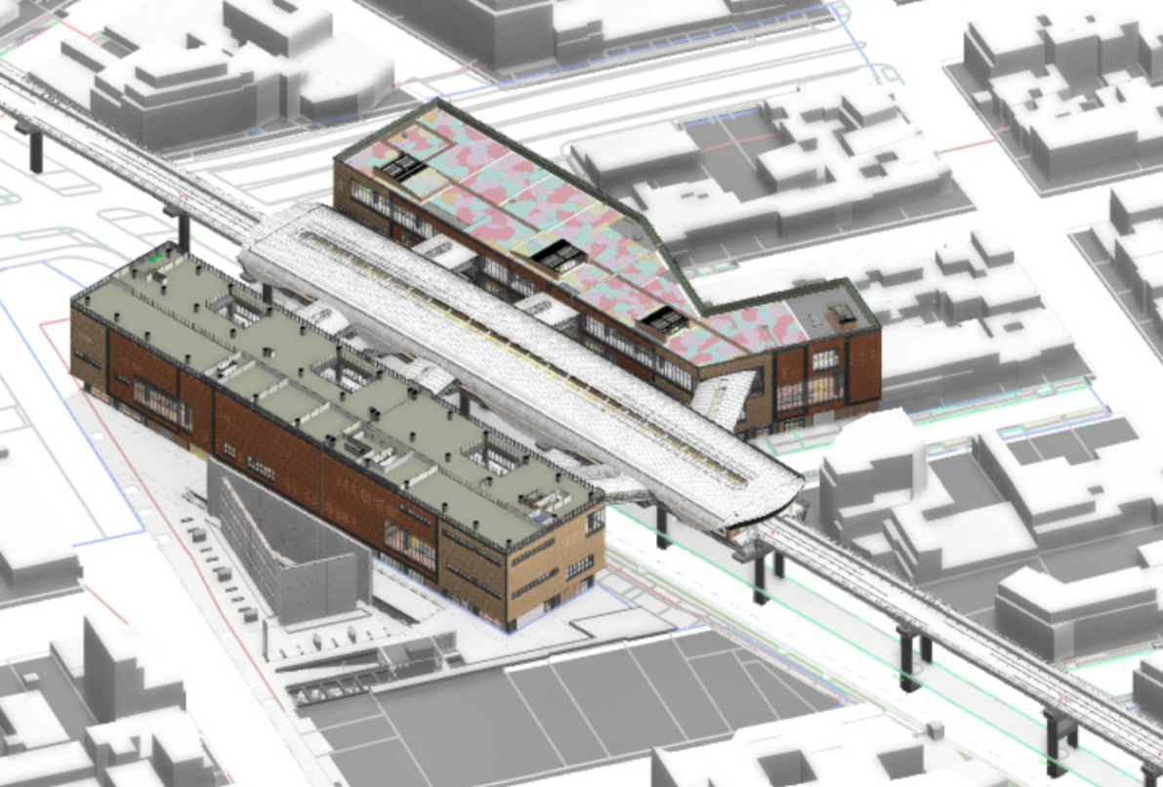
Estación 16
Av. Caracas entre calles 72 y 74
Avance: 31 de mayo de 2025

Slide 10
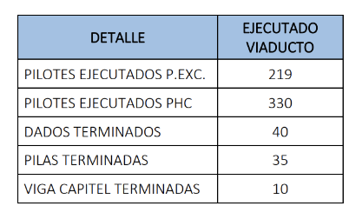
Avance Frentes de Obra Activos del Viaducto en Av. Caracas WF6 - Sector Chapinero (corte 31/Mayo/2025)
Avance Subestructura Viaducto
Avance Estructura Edificios Estación 15
Edificios Descendentes 1 y 2: Pilotes de cimentación terminados, avance en construcción de vigas de cimentación.
Edificios Ascendente: Pilotes de cimentación terminados, avance en construcción de pantallas de cimentación.
Avance Estructura Edificios Estación 16
Edificios Ascendente: Pilotes de cimentación terminados, avance en construcción de pantallas y barretes de cimentación.

Slide 11

GRACIAS

